Slide 1
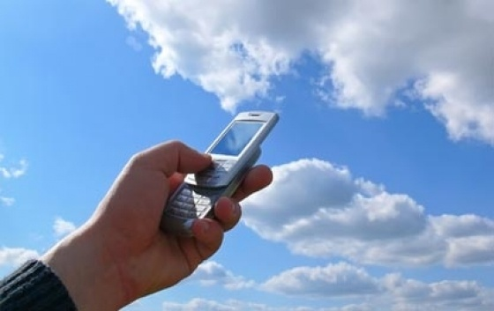
Les 14 De Zoon bidt
Wat doe ik hier vandaag?
Ik krijg antwoord op de vraag waarom Jezus naar de hemel is gegaan en wat Hij daar nu doet.

Slide 2
Les 14 De Zoon bidt
Trainer verlaat elftal

Slide 3
Johannes 16: 5 en 6
5 Nu ga ik weg, naar hem die mij gezonden heeft,
maar niemand van jullie vraagt: “Waar gaat u naartoe?”
6 Jullie zijn verdrietig, omdat ik jullie dat gezegd heb.
Les 14 De Zoon bidt

Slide 4
Lucas 24: 50-53
Hij nam hen mee de stad uit, tot bij Betanië. Daar hief hij zijn handen op en zegende hen. 51 Terwijl hij hen zegende, ging hij van hen heen en werd opgenomen in de hemel. 52 Ze brachten hem hulde en keerden in grote vreugde terug naar Jeruzalem, 53 waar ze voortdurend in de tempel waren en God loofden.
Les 14 De Zoon bidt

Slide 5
Les 14 De Zoon bidt
Feestdag

Slide 6
Les 14 De Zoon bidt
Troon

Slide 7
Marcus 16: 19
Nadat hij dit tegen hen had gezegd,
werd de Heer Jezus in de hemel opgenomen
en nam hij plaats aan de rechterhand van God.
Les 14 De Zoon bidt

Slide 8
Les 14 De Zoon bidt
Pleiten

Slide 9
1 Johannes 2: 1 en 2
1 Kinderen, ik schrijf u dit opdat u niet zondigt.
Mocht een van u echter toch zondigen,
dan hebben wij een pleitbezorger bij de Vader:
Jezus Christus, de rechtvaardige.
2 Hij is het die verzoening brengt voor onze zonden,
en niet alleen voor die van ons,
maar voor de zonden van de hele wereld.
Les 14 De Zoon bidt

Slide 10
Johannes 17: 6-21
6 Ik heb aan de mensen die u mij uit de wereld gegeven hebt uw naam bekendgemaakt. Zij waren van u, maar u hebt hen aan mij gegeven. Ze hebben uw woord bewaard, 7 en nu begrijpen ze dat alles wat u mij hebt gegeven, van u komt. 8 Ik heb de woorden die ik van u ontvangen heb aan hen doorgegeven, zij hebben ze aanvaard en nu weten ze echt dat ik van u gekomen ben, en ze geloven dat u mij hebt gezonden.
9 Ik bid voor hen. Ik bid niet voor de wereld, maar voor de mensen die u mij hebt gegeven, omdat zij van u zijn 10 – alles wat van mij is, is van u, en alles wat van u is, is van mij – en omdat in hen mijn grootheid zichtbaar geworden is. 11 Ik ben al niet meer in de wereld, ik ga naar u toe, maar zij blijven wel in de wereld. Heilige Vader, bewaar hen door uw naam, de naam die u ook aan mij gegeven hebt, zodat zij één zijn zoals wij één zijn.
Les 14 De Zoon bidt

Slide 11
12 Zolang ik bij hen was heb ik hen door uw naam, die u mij gegeven hebt, bewaard en over hen gewaakt: geen van hen is verloren gegaan behalve hij die verloren moest gaan, opdat de Schrift in vervulling ging. 13 Nu kom ik naar u toe, en ik zeg dit terwijl ik nog in de wereld ben, opdat zij vervuld worden van mijn vreugde. 14 Ik heb hun uw woord gegeven. De wereld haat hen, omdat ze niet bij de wereld horen, zoals ook ik niet bij de wereld hoor. 15 Ik vraag niet of u hen uit de wereld weg wilt nemen, maar of u hen wilt beschermen tegen de duivel. 16 Ze horen niet bij de wereld, zoals ik niet bij de wereld hoor. 17 Heilig hen dan door de waarheid. Uw woord is de waarheid. 18 Ik zend hen naar de wereld, zoals u mij naar de wereld hebt gezonden. 19 Ik heb mij geheiligd omwille van hen, zo zullen ook zij door de waarheid geheiligd zijn. 20 Ik bid niet alleen voor hen, maar voor allen die door hun verkondiging in mij geloven. 21 Laat hen allen één zijn, Vader. Zoals u in mij bent en ik in u, laat hen zo ook in ons zijn, opdat de wereld gelooft dat u mij hebt gezonden.
Les 14 De Zoon bidt

Slide 12
Johannes 14: 2
In het huis van mijn Vader zijn veel kamers;
zou ik anders gezegd hebben dat ik een plaats voor jullie gereed zal maken?
Les 14 De Zoon bidt

Slide 13
Les 14 De Zoon bidt
Bogumil uit Kenia

